Slide 1
Lo Smantellamento del Pool

Slide 2
Il maxiprocesso

Slide 3
Come funzionava un processo?
Giudice istruttore
Pubblico ministero
Giudice dell’udienza preliminare
3 gradi di giudizio

Slide 4
L’inizio del processo
Nell’ottobre del 1983 viene arrestato in Brasile il mafioso Tommaso Buscetta
Quando il 15 luglio 1984 Buscetta fu estradato in Italia, rivelò a Falcone il
funzionamento di Cosa nostra e denunciò i colpevoli di numerosi delitti di mafia.
A confermare le dichiarazioni di Buscetta vi furono quelle del mafioso Salvatore
Contorno.
Concluse le indagini preliminari, l’8 novembre 1985 il giudice Caponnetto
emanò l’ordinanza-sentenza riguardante il maxiprocesso, intitolata "Abbate
Giovanni + 706".
Inoltre venne costruito a fianco del carcere dell'Ucciardone un tribunale di
massima sicurezza chiamato “aula bunker”.

Slide 5
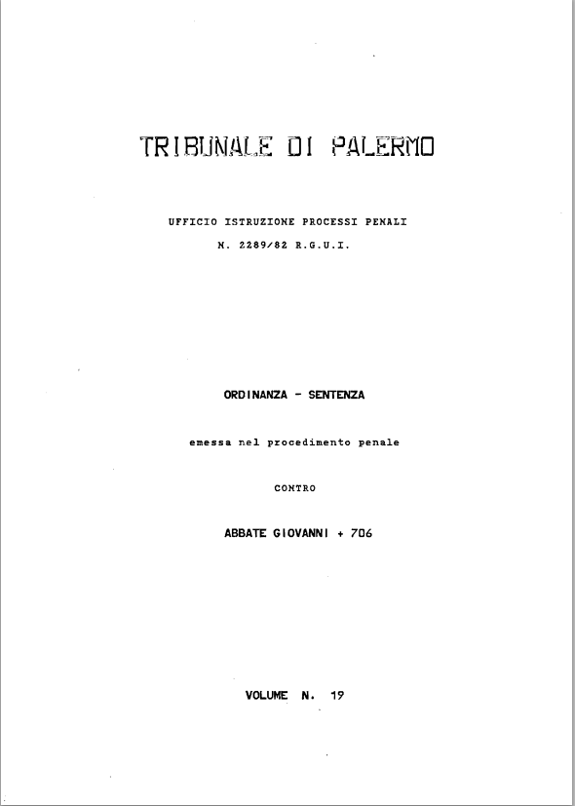

Slide 6
Il primo grado di giudizio
Il 10 febbraio 1986 si apre ufficialmente il processo.
L’imputato Tommaso Buscetta “È a disposizione della Corte”.
L'11 novembre 1987, dopo 349 udienze e 1314 interrogatori la Corte si ritira
in Camera di Consiglio. L’assemblea dura 35 giorni, nel corso dei quali la
Corte vive totalmente isolata dal mondo.
Il 16 dicembre 1987 il presidente Giordano legge la sentenza che concludeva il
maxiprocesso di primo grado: ai 346 condannati vennero assegnati in totale
2665 anni di reclusione.

Slide 7
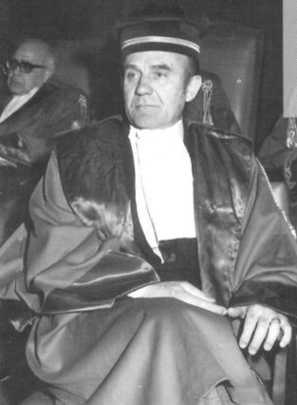
Il secondo grado di giudizio
Nel 1988 Antonino Saetta, che avrebbe dovuto presiedere il secondo grado di giudizio del maxiprocesso, viene ucciso insieme a suo figlio.
Il 22 settembre 1989 si apre il secondo grado di giudizio e si conclude con condanne ridotte rispetto al primo giudizio.

Slide 8
Il terzo grado di giudizio
Il 30 gennaio 1992, concluso il terzo grado di giudizio, la Corte ritiene necessario annullare il secondo a causa delle troppe assoluzioni. Il nuovo ed ultimo giudizio si svolgerà tra il 1993 e il 1995. Quasi tutti gli imputati verranno condannati all’ergastolo.

Slide 9
LA VITA
1988 decide di tornare a Firenze, indicando Falcone come suo successore, ma la scelta del CSM cade su Antonio Meli.
1990 conclude la sua carriera prima della morte di Giovanni Falcone e di Paolo Borsellino, avvenuta nel 1992.
1993 diventa presidente del consiglio comunale di
Palermo (lista “La Rete”), dove era anche cittadino onorario e per tre volte è stato candidato senatore a vita.
1999 organizza a Firenze il primo Vertice sulla legalità e la giustizia sociale.
2002 muore a Firenze il 6 dicembre.

Slide 10
È FINITO TUTTO

Slide 11
LE VITTIME
Emanuele Basile (02/07/1949 – 04/05/1980)
Gaetano Costa (19/03/1916 – 06/08/1980)
Mario D'Aleo (16/02/1954 – 13/06/1983)
Giuseppe Bommarito (14/07/1944 – 13/06/1983)
Pietro Morici (21/08/1956 – 13/06/1983)
Rocco Chinnici (19/01/1925 – 29/07/1983)
Mario Trapassi (08/12/1950 – 29/07/1983)
Salvatore Bartolotta (03/03/1935 – 29/07/1983)
Stefano Li Sacchi(02/06/1923 – 29/07/1983 )
Beppe Montana (8/10/1951 – 28/07/1985)
Ninni Cassarà (07/05/1947 – 06/08/1985)
Roberto Antiochia (07/06/1962 – 06/08/1985)
Antonino Saetta (25/10/1922 – 25/09/1988)
Stefano Saetta (20/08/1953– 25/09/1988)
Giovanni Falcone (18/05/1939 – 23/05/1992)
Francesca Morvillo (14/12/1945 – 23/05/1992)
Vito Schifani (23/02/1965 – 23/05/1992)
Rocco Dicillo (13/04/1962 – 23/05/1992)
Antonio Montinaro (08/09/1962 – 23/05/1992)
Paolo Borsellino (19/01/1940 – 19/07/1992)
Agostino Catalano (1950 – 19/07/1992)
Emanuela Loi (09 ottobre 196 7 – 19/07/1992)
Vincenzo Li Muli (23/08/1970 – 19/07/1992)
Walter E. Cosina (25/07/1961 – 19/07/1992)
Claudio Traina ( 02/03/1965 – 19/07/1992)

